Slide 1

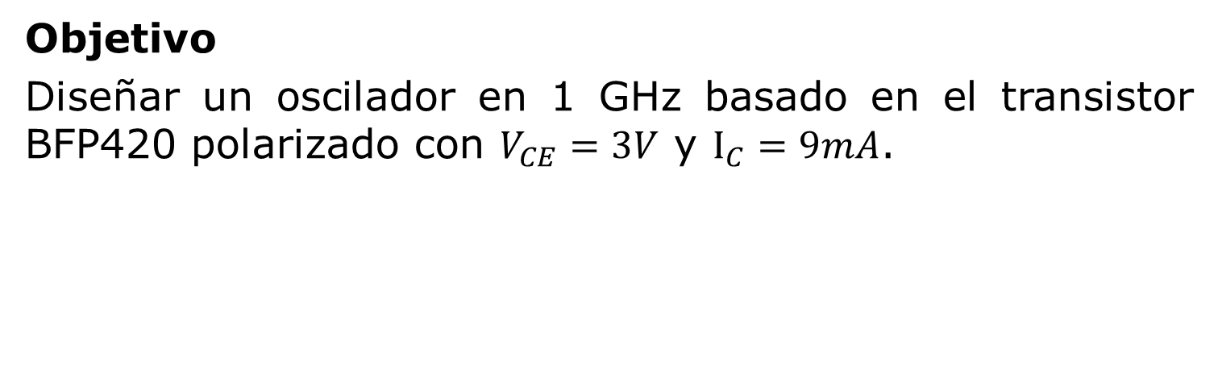
Diseño de un Oscilador en 1 GHz
Objetivo
Diseñar un oscilador en 1 GHz basado en el transistor BFP420 polarizado con $V_{CE}=3V$ y $I_{C}=9mA$.

Slide 2
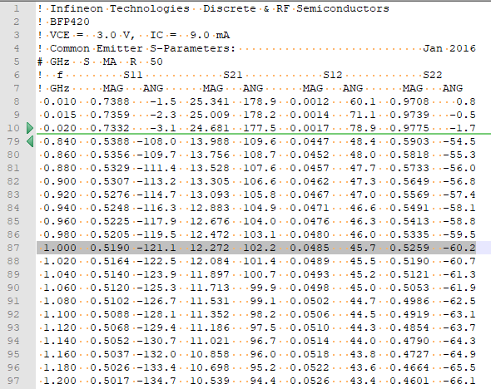
Diseño de un Oscilador en 1 GHz
Datos del Transistor

Slide 3


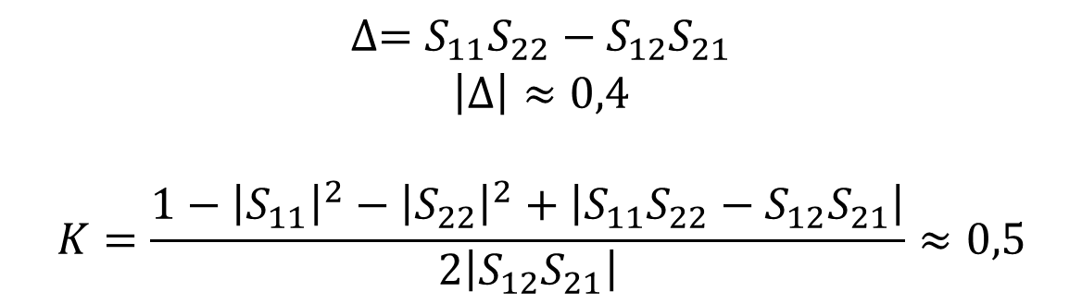


Diseño de un Oscilador en 1 GHz
$$S_{11}=0,519∟−121,1º$$
$$S_{12}=0,0485∟45,7º$$
$$S_{21}=12,272∟102,2º$$
$$S_{22}=0,5259∟−60,2º$$
$${∆=S}_{11}S_{22}−S_{12}S_{21}$$
$$\left|∆\right|≈0,4$$
$$K=\frac{1−{\left|S_{11}\right|}^{2}−{\left|S_{22}\right|}^{2}+\left|S_{11}S_{22}−S_{12}S_{21}\right|}{2\left|S_{12}S_{21}\right|}≈0,5$$
En esta frecuencia el transistor tiene estabilidad condicional (pues K<1).

Slide 4

Diseño de un Oscilador en 1 GHz
$C_{G}=6,21 ∟135,4º$ $C_{L}=5,72 ∟74,08º$
$r_{G}=5,65$ $r_{L}=5,15$

Slide 5
Diseño de un Oscilador en 1 GHz
Para construir osciladores se desea que la salida del sistema se encuentre en la región de impedancias inestables. Esto define múltiples posibles soluciones.

Slide 6

Diseño de un Oscilador en 1 GHz
En este caso se elige arbitrariamente:
$$Γ_{L}=0.8∟70º Z_{L}≈(16.5 +j68.8) Ω$$

Slide 7






Diseño de un Oscilador en 1 GHz
$$Z_{L}≈(16.5 +j68.8) Ω$$
Se adapta a una carga de $50 Ω$ con taco simple.
$$L_{L}$$
$$50Ω$$
Terminal de entrada (sin generador)
$$T_{L}$$
$$Z_{L}$$
$$T_{L}=0.0575 λ$$
$$L_{L}=0.1 λ$$
*red de polarización omitida

Slide 8

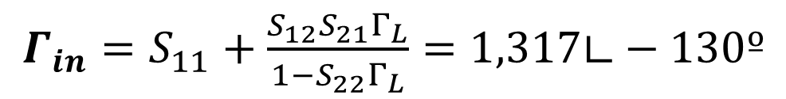
Diseño de un Oscilador en 1 GHz
De esta manera se ve desde el terminal de entrada un coeficiente de reflexión mayor a 1, es decir, una retroalimentación con resistencia equivalente negativa.
$Γ_{in}=S_{11}+\frac{S_{12}S_{21}Γ_{L}}{{1−S}_{22}Γ_{L}}=1,317∟−130º$
$Z_{in}=\left(−8.3−j23\right)Ω$

Slide 9





Diseño de un Oscilador en 1 GHz
La carga que se conecta en el terminal de entrada debe favorecer la resonancia con la impedancia vista hacia la entrada.
$$L_{L}$$
$$50Ω$$
$$T_{L}$$
$$Z_{S}$$
$Z_{in}=\left(−8.3−j23\right)Ω$
Para ello por lo general se busca que $X_{S}=−X_{in}$
*red de polarización omitida

Slide 10
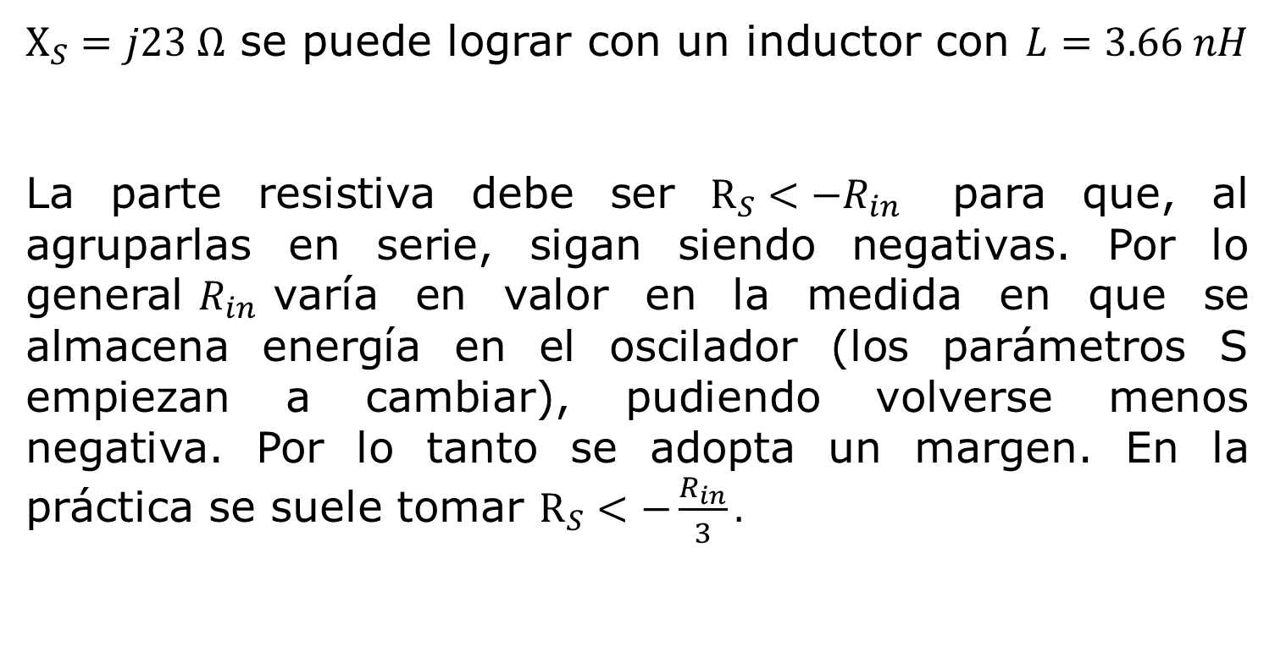
Diseño de un Oscilador en 1 GHz
$X_{S}=j23 Ω$ se puede lograr con un inductor con $L=3.66 nH$
La parte resistiva debe ser $R_{S}<−R_{in}$ para que, al agruparlas en serie, sigan siendo negativas. Por lo general$R_{in}$varía en valor en la medida en que se almacena energía en el oscilador (los parámetros S empiezan a cambiar), pudiendo volverse menos negativa. Por lo tanto se adopta un margen. En la práctica se suele tomar $R_{S}<−\frac{R_{in}}{3}.$

Slide 11







Diseño de un Oscilador en 1 GHz
$$L_{L}$$
$$50Ω$$
$$T_{L}$$
$$2 Ω$$
$$T_{L}=0.0575 λ$$
$$L_{L}=0.1 λ$$
$$Z_{in}$$
$$3.66 nH$$
*red de polarización omitida

Slide 12
Conclusiones
El diseño de osciladores con transistores y parámetros S sigue un procedimiento muy similar al diseño de amplificadores.
Se busca operar ahora en región inestable.
Por lo general, los osciladores implementados con esta técnica suelen presentar variaciones respecto al diseño, principalmente por los cambios en parámetros S en la medida de que se modifican las tensiones y corrientes de alimentación del transistor. Esto se puede corregir ensayando parámetros de gran señal. Otra opción es introducir alguna componente variable al sistema para sintonizar. Reemplazar al inductor por un capacitor variable (con un tramo de cuarto de onda para adaptarlo) podría ser una alternativa viable.

